Slide 1
機械学習・人工知能・ロボット
株式会社アプライド・マーケティング
大越 章司
shoji@appliedmarketing.co.jp

Slide 2
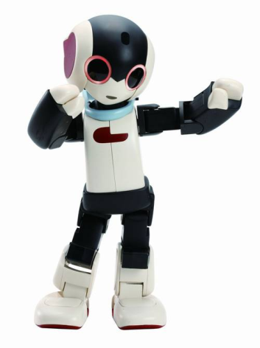
人工知能＋ロボット＝スマートマシン
ビッグデータ
機械学習
人工知能
スマートマシン
Notes:
今回ご案内していたセッションのタイトルは「機械学習・人工知能・ロボット」でしたが、ガートナーがこれらをまとめた言葉として「スマートマシン」というものがあります。最初にそちらの紹介から入りましょう。

Slide 3
スマートマシン
Notes:
3

Slide 4
コレ一枚でわかるスマートマシン
スマートマシン（Smart Machine）
自律化
自分で学習し、独自にルールを生成し、
状況を自ら把握して、最適な選択や判断を行う
自律走行車
自動化
無人ヘリコプター
決められたやり方を
その通り確実にこなす
音声アシスタント
専門家アドバイザー
ロボット
クラウド
ビッグデータ
人工知能
Notes:
米調査会社ガートナーは、2013年に発表したレポートで、「スマートマシンとは、自律的に行動し、知能と自己学習機能を備え、状況に応じて自らが判断して適応し、これまで人間にしかできないと思われていた作業を実行する電子機械」であるとしています。2014年のレポートでは「スマートマシンの時代は、ITの歴史において最も破壊的なものになる 」とも言っています。
荷物を運ぶ自律走行車や無人ヘリコプター、言葉での質問に答えてくれる音声アシスタント、医療診断や法律解釈を助けてくれるアドバイザー、工場での組み立て作業を人間に代わりこなしてくれるロボットなど、広範な分野で実用化が進んでいます。
例えば、オンライン・ショップで商品を購入すると、倉庫内のロボットが商品をピックアップしてトラックに積み込み、人工知能が渋滞状況を調べて最短の配送経路を見つけ、自律走行車が配達する。こんなことが、実現しようとしています。
これまでは、決められたやり方をそのとおり確実にこなしてくれる“自動化”への取り組みは進んできました。しかし、自分で学習し、独自にルールを作り仮説検証し、状況を把握して最適な方法を選択・判断して実行する“自律化”は、夢の話でした。それがまさに実現しようとしています。
これを実現させるために自然言語処理や機械学習といった人工知能、知識の源泉となるビッグデータ、その膨大なデータを蓄積・処理するクラウド、状況を把握するセンサーや人間とのやり取りするデバイスなど、広範な技術が使われています。
一方で、自動化によって単純労働者の雇用が奪われたように、より高度な知的労働者の雇用をも奪うのではないかとの懸念の声も聞かれます。
しかし、このような変化の潮流に抗うことはできません。うまく付き合ってゆく方法を考えなくてはならないのです。

Slide 5
スマートマシンの3類型
スマートマシン（Smart Machine）
Movers
（移動する者）
Sages
（賢者）
Doers
（行動する者）
自律運転車
音声アシスタント
工場作業ロボット
無人輸送ヘリ
医療診断支援
災害救助ロボット
無人攻撃機
論文試験採点
人型介護ロボット
自律的に行動し、知能と自己学習機能を備え、
状況に応じて自らが判断して適応し、
これまで人間にしかできないと思われていた作業を実行する電子機械
Notes:
スマートマシンは、次の3つに分類されます。
Movers（移動するもの）：Kiva Systemsの倉庫用ロボットは、発注情報を受け取ると、注文品が収納されているラックを探し出してその下に潜り込み、それを荷詰め作業をしているスタッフのところまで運び、また元の場所に戻すという作業をしてくれます。広い倉庫内でもお互いにぶつかることはありません。他にも、Googleなどが開発している自律走行車、Amazonの配送用無人ヘリコプターなどがあります。
Sages（賢者）：音声で質問するとその日の天気やスケジュールを教えてくれるバーチャル・アシスタント、臨床医の所見や検査データから適切な診断を助言してくれるアドバイザーがあります。
前者はAppleのSiriが有名ですが、既に身近なものとなっています。後者は、IBMのWatsonが有名です。例えば、膨大な医療文献を学習し、さらに患者の電子カルテを分析して、最適な治療法を医者に推奨してくれます。他にも財務データを読み取り分析し業務部門にアドバイスを提供するもの、訴訟に関わる文書を読み取り証拠となる文書を探し出すもの、論文試験を採点するものなどが実用化されつつあります。
Doers（行動するもの）：Rethink RoboticsのBaxterや川田工業のNAXTAGEは、工場内で人と並んで働くロボットです。手動で基本的な作業動作を教え込めば、それを学習し、周囲の状況を把握しながら、人にぶつからないように自律的に作業をしてくれます。他にもiPhoneの製造を手がける世界最大のEMS（Electronics Manufacturing Service）であるFoxconnは、労働者代替型ロボット「Foxbots」の開発を進めており、100 万台の導入を計画しています。
スマートマシンは、もはや未来の夢物語ではなく、実用の段階にさしかかっています。

Slide 6
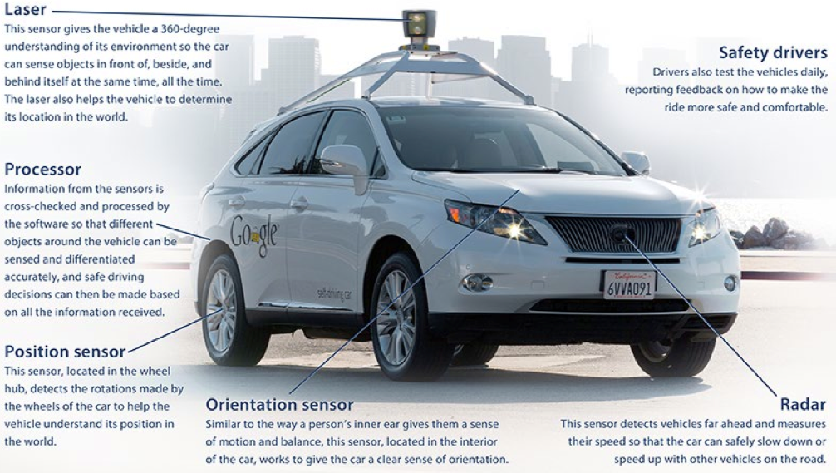
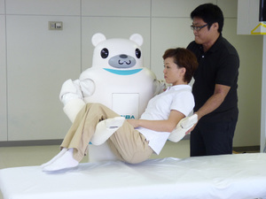
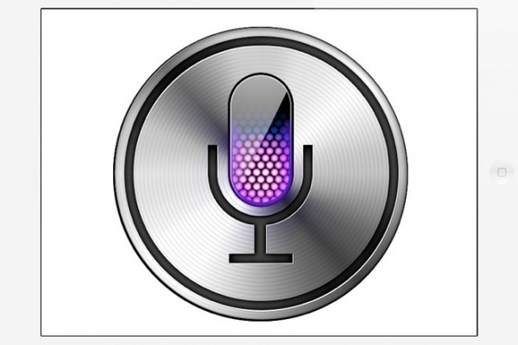
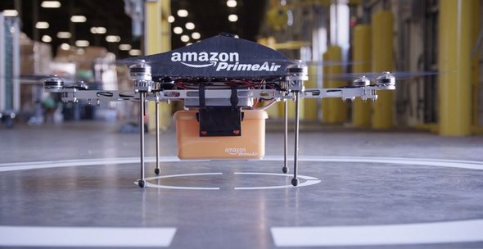
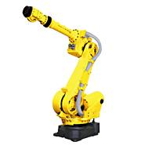
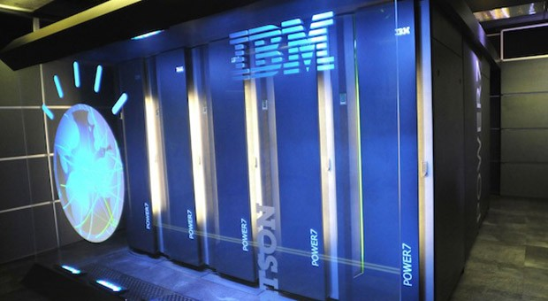
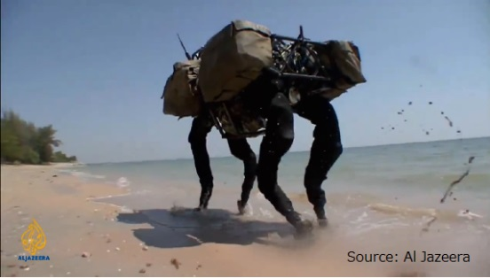
スマートマシンの3類型
Movers
Sages
Doers

Slide 7
スマートマシンを実現させる４つのテクノロジー
ビッグデータ
ハードウェア
知識源
脳
スマートマシン
感覚器・手足
ネットワーク
アルゴリズム
神経系
賢さ
Notes:
スマートマシンは、次の４つのテクノロジーが、実現を可能にし、その進化を牽引しています。
ビッグデータ：インターネットの普及と共に、膨大なデジタル・データが日々生みだされています。スマートフォン、ソーシャルメディア、そしてIoTの普及は、日常生活や社会活動などの現実世界のデジタル・データ化を加速し、拡大させています。こうして集められたデータは、ビッグデータとも言われ、現実世界の様々な事象がデータとして取り込まれたもので、スマートマシンの知識源となっています。
ハードウェア：ハードウェアの高性能化とコスト低下は、膨大かつ急激に増え続けるビッグデータを格納する受け皿として、さらにこれを分析する巨大な計算資源として使われています。スマートマシンの脳とも言えるものです。
また、センサーやコンピュータの小型・高性能・低価格化は、ウェアラブルやロボット、IoTを普及させる要件となります。それらが、現実世界のデータを収集する感覚器として、また、作られた情報を利用する手段になります。
アルゴリズム：機械学習やディープラーニング、神経言語プログラミングなどのアルゴリズム（計算の手法や手順）が開発され、状況の分析や判断、最適なルールの生成や解釈など、自律的行動に必要な知識を生成します。スマートマシンの賢さを支えています。
ネットワーク：高速・大容量のネットワークは、膨大なデータを収拾し、その結果をフィートバックするために欠かせません。さらに近接通信技術により、ウェアラブルとモバイル、あるいは、センサーが埋め込まれたモノが低消費電力で効率よくつながる仕組みができあがりました。スマートマシンの神経系をといえるものです。

Slide 8
スマートマシンが実現しようとしている世界
人間にしかできなかったこと
人間にはできなかったこと
作業の効率化
能力の拡張
置 換
支 援
助 言
強 化
運転手
工場作業者
兵士
音声認識
文脈理解
検索代行
知識蓄積
関係付け・解釈
選択・判断
観察・監視
介助・補助
能力強化・補完
Notes:
スマートマシンはふたつのことを実現しようとしています。ひとつは、「人間にしかできなかったこと」を代替し効率化すること、もうひとつは、「人間にはできなかったこと」を可能にし、人間の能力を拡張することです。
前者は「置換」と「支援」です。自律走行車がトラックやタクシーの運転手を、作業用ロボットが工場の作業員を、自律型無人機が兵士を置き換えてくれます。また、音声を認識し、言葉の意味や文脈を解釈し、検索やプログラム操作を代替してくれるでしょう。
後者は、「助言」と「強化」です。人間には一生かかっても読み尽くせない膨大な医療文献や法律文書を読み、これを分析し、最適な解釈や判断基準を示してくれます。また、膨大な物質の組合せを検証し、遺伝子やタンパク質の合成メカニズムを探り、これまでに無かった薬や個人に最適化されたカスタムメイドの薬を創り出してくれるでしょう。また、スマートマシンによって創られた新しい知識や解釈、最適化されたルールが、機械を制御し自ら状況を判断して行動する自律化を実現します。
人間の能力不足を補い強化もしてくれます。例えば、障害者や高齢者の筋力や認知能力を補完し日常生活を快適なものに、言葉の異なる人同士がリアルタイム対話し、意思疎通が図れる世界が実現するでしょう。
その一方で、「人間にしかできない」と考えられていた仕事を、低コストでミスなく効率よくこなせる機械の出現は、これまでの職業をなくしてしまうかも知れません。しかし、これらをうまく使いこなし、「人間にはできなかったこと」ができるようになれば、人々の生活はますます豊かで快適になるでしょう。まさに人間の知恵が求められています。

Slide 9
マン・マシン・インターフェイスとしてのスマートマシン
ネットで注文
クラウド
人工知能
人がピックアップ
人が配送
ビッグ
データ
工場内ロボット
自律走行車
Notes:
スマートマシンが実現しようとしていることを別の視点で捉えてみると、それは、コンピュータが人と関わるところ、すなわちマン・マシン・インターフェイスあるいは、ユーザー・インターフェイス（UI）を拡張することです。
コンピュータが、どれだけ高速・高性能になっても、人工知能がどれほど賢くなっても、人との接点が、液晶画面しかなければ、コンピュータにできることは限られてしまいます。
ところが、先に紹介した倉庫用ロボットや荷物配送用の無人ヘリコプター、自律走行車は、人がショッピング・サイトで商品を注文すると、倉庫内の商品の場所を自分で探して、荷揃えしている人にこれを運び、人工知能を使って選択された最適経路を自分で走行し、お客様にとどけることまでやってくれます。また、商品の到着時間をスマートフォンに音声で問いかければ、その言葉の意味を理解し、必要な情報を探し、到着時間を音声で応えてくれます。この音声認識や音声応答の仕組みは、キーボードが使えないモバイルやウェアラブルを使うために欠くことのできない機能となっています。
これまでは、コンピュータの処理した結果は、液晶画面に表示され、人がその内容を読み取りこれを解釈して、自ら判断して実行しなければなりませんでした。ところが、スマートマシンは、判断や実行までしてくれる新しいマン・マシン・インターフェイスとも言えるでしょう。
このような新しいマン・マシン・インターフェイスの出現は、コンピュータと人との関係を大きく変えることになります。そして、それは同時に、コンピュータと人との役割分担を大きく変えることにもなるでしょう。

Slide 10
人工知能と機械学習
Notes:
10

Slide 11
人工知能とは (人工知能学会ホームページより)
「人工知能」とは何だと思うでしょうか？まるで人間のようにふるまう機械を想像するのではないでしょうか？これは正しいとも，間違っているともいえます．なぜなら，人工知能の研究には二つの立場があるからです．一つは，人間の知能そのものをもつ機械を作ろうとする立場，もう一つは，人間が知能を使ってすることを機械にさせようとする立場です(注1)．そして，実際の研究のほとんどは後者の立場にたっています．ですので，人工知能の研究といっても，人間のような機械を作っているわけではありません．
人工知能学会のサイトより
人間の知能そのものをもつ機械を作る研究 (脳の活動を再現)
人間が知能を使ってすることを機械にさせようとする研究 (知的活動を再現)
研究アプローチ
推論
知識をもとに，新しい結論を得ること
学習
情報から将来使えそうな知識を見つけること
https://www.ai-gakkai.or.jp/whatsai/AIwhats.html

Slide 12
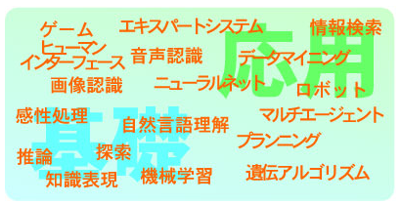
人工知能の研究分野
知的活動を再現
弱いAI
知能があるようにも見える機械
人間の知的な活動の一部と同じようなことをする
強いAI
本当に知能のある機械
脳の活動を再現
https://www.ai-gakkai.or.jp/whatsai/AIresearch.html

Slide 13
スマートマシンの頭脳「人工知能」
人工知能（AI : Artificial Intelligence）
知的活動
を再現
ルールベース
エキスパート・システム
統計的アプローチ
機械学習
脳の活動
を再現
ニューラル
ネットワーク
相互接続型
階層型
ディープラーニング
Notes:
「スマートマシン」の頭脳が、「人工知能（AI: Artificial Intelligence）」です。
従来、機械は人が操作するか、手順を教えてその通り動かすものでした。しかし、AIは、自ら学習し、状況を把握し、判断できる能力を機械に与えます。
人工知能には、人の「知的活動を再現する」と「脳の活動を再現する」の２つのアプローチがあります。
前者は、あらかじめ「ルール」をたくさん用意しておく「ルールベース」です。外国語翻訳者や医者、弁護士といった専門家のノウハウをルール化して組み入れた「エキスパート・システム」が実用化されています。
これは例えば医師が患者を診察する際に、まずは患者の外見のチェックや体温を測ることによって初期の診断を行う事から、それらの判断基準を「ルール」として蓄えれば、医師の代わりになるシステムを構築できるのではないか、という考えから開発が進められたもので、様々な分野の専門家（＝エキスパート）の知識（ナレッジ）を集積することから、エキスパートシステムと呼ばれました。日本でも第5世代コンピュータとして研究が進められました。
しかし、このシステムは、この当時はうまくいきませんでした。エキスパートの知識は定型化できないことも多く、ルール化することが難しかったことに加え、ルールを作ることそのものが膨大な作業になったためです。ルールを人間が作らなければならないことが大きな問題でした。また、大量のルールを処理するためのコンピュータの処理能力も不足していました。
（ただ、このアプローチは現代では一部で実用化されています。特定の業務に特化してルールベースで業務プロセスを管理するBRMSというシステムです）
この状況を変えたのが、「機械学習」です。ビッグデータを統計的に解析して、「日本の首都」と「東京」の関係を見つけ出し、「日本の首都が東京である確率は99%」といったルールを自動的に生成しようというものです。ただ、「おなかがすいた」が、空腹の表明や食事の催促、仕事が終わっての開放感を表現するといった文脈に即した意味は解釈できず、限界も指摘されています。
後者は、人の脳の仕組みを模倣して、機械に人のように学習させ考えさせようというものです。神経細胞（ニューロン）のつながりをモデルにするため、「ニューラル・ネットワーク」と呼ばれています。これを使えば、人がメールを教える必要はありません。例えば、ネコと人間が映っている動画を大量に見せることで、両者の特徴を自分で学習し、違いを区別できるようになったという事例が報告されています。
現状では、前者の実用化が先んじていますが、後者の研究も進んでおり、今後大きく発展することが期待されています。

Slide 14
ルールベースと統計アプローチによる「機械学習」
ルール設定・生成
レコメンド
経験の蓄積
ルール設定
推論
統計的アプローチを使った機械学習
学習
アルゴリズム
統計解析
ビッグデータ
ルールを
自動生成
Notes:
オンライン・ショップで「こちらの商品もいかがですか？」と表示されることがあります。これは、「レコメンデーション」機能と呼ばれています。
この機能は、オンライン・ショップの担当者が「Aと言う商品とBという商品は関連があるから、Aを買った人は、Bも買う確率が高い」と考え、「Aを検索した人にBを薦める」というルールを登録しておくことで実現できます。このようなルールをたくさん用意しておけば、いろいろな商品に対してレコメンデーションできるようになります。このアプローチが、「ルールベース」です。
しかし、Aを買う人はBも買う確率が高いというのは、担当者の思い込みかもしれません。実はCを買う人の割合のほうが、もっと高いかも知れません。こういった場合、オンライン・ショップの過去の取引データを統計解析して、AとBを一緒に買った人の割合とAとCを一緒に買った人の割合を比較し、割合の高い方をルールにすれば、レコメンデーションの効果も上がります。
ただ、この方法は、商品数が多くなると大変な作業になります。そこで、これをコンピュータにやらせてしまおうというのが、統計処理による「機械学習」の考え方です。過去のデータを自動的に解析させ、有効と思われる関連性が見つかったら、それをルールとして自動生成するのです。人間が介在するよりも遙かに効率があがります。これは、どのように学習を進めるかを人間が考え、商品間の関連のようなパラメータを自動的にリファインしていく考え方で、コンピュータ将棋などにも活用されています。
機械学習では、元になるデータが多ければ多いほど、学習の精度は上がります。そのために必要な大量のデータは、モバイルデバイスやIoTが生み出すビッグデータを利用します。
このやり方は、レコメンデーション以外にも使われています。例えば、スマホの音声認識などでは、日々ユーザーが利用する毎にデータが蓄積され、どんどん認識精度が上がっています。機械翻訳の場合、日英仏の同じ文書を機械に読み込ませ、「私は貴方を愛しています。」、「I love you.」、「Je t'aime.」が同時に出てくる確率が統計的に高いことを割り出し、これらは、同じ意味と考えてもいいだろうと解釈する手法です。本当に意味を解釈しているとは言えませんが、実用性は高く、論文試験の評価、医療における診断、訴訟文書の分析など様々な分野で実用化されています。
完全な白紙状態から学習を行うことはまだ研究段階ですが、ディープラーニングの手法を使って機械学習を強化するアプローチは、既に様々なサービスで利用され始めています。これまでにもご紹介した音声認識などでは、ユーザーが音声認識を使えば使うほど、サーバーにはデータが蓄積され、それを元に機械学習することにより、精度はどんどん向上します。精度が向上するとさらに利用者が増え、データが増え、精度が向上するというプラスのスパイラルになっているのです。

Slide 15
ニューラルネットワーク
ディープラーニング
Notes:
15

Slide 16
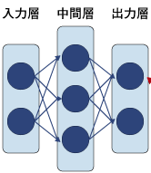
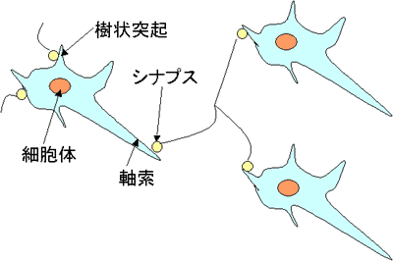
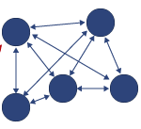
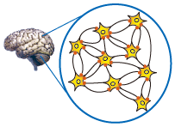
人間の脳を模したニューラルネットワーク
ニューラルネットワーク
人間の神経細胞
（ニューロン）
相互接続型
階層型
刺激１
刺激２
Notes:
統計処理による機械学習では、「学習の進め方（学習モデル）」を最初に人間が教える必要がありますが、機械が人間の脳と同じ振る舞いをすれば、その必要もなく、自分で学習し考えることができます。人間の脳の仕組みを模倣して、人間と同じように考えることのできるマシンを作るという人工知能研究のアプローチです。
人間の脳のメカニズムはまだまだ謎が多いのですが、脳が多数のニューロンの集まりであることはわかってきました。脳に刺激（視覚や聴覚など）を与えると、ニューロンが刺激されて他のニューロンに信号を伝えます。同じ刺激を繰り返し与えると、同じ経路で信号が伝わるようになります。これが学習による記憶のメカニズムと考えられています。
これをコンピュータ上でシミュレートしようとしたのがニューラルネットワークです。

Slide 17
ニューラルネットワークを進化させたディープラーニング
人間の神経細胞
（ニューロン）
ニューラルネットワーク
相互接続型
階層型
ディープラーニング
Notes:
しかし、人間の脳をシミュレートして、考えるコンピュータを作ろうとするニューラルネットワークは、一時期研究が停滞していました。そもそも人間の脳のメカニズムそのものが、現在でもまだ完全に解明されたわけでは無いのです。しかしここ数年、このアプローチが改めて注目を集めています。ニューラルネットワークを進化させた、ディープラーニングが発表されたためです。
初期のニューラルネットワーク研究は、ニューロンを相互に接続した相互接続型や、3層構造になっている階層型が研究されていましたが、うまく人間の脳の働きをシミュレートできませんでした。ディープラーニングは、階層型をさらに発展させた構造で、ニューラルネットワークの欠点を補うことができると期待されています。
統計的な手法を使った機械学習では、そもそもの「学習の進め方」を最初に人間が指示する必要がありますが、ディープラーニングを使った機械学習では、システムが勝手に学習を進めることができるようになると期待されています。

Slide 18
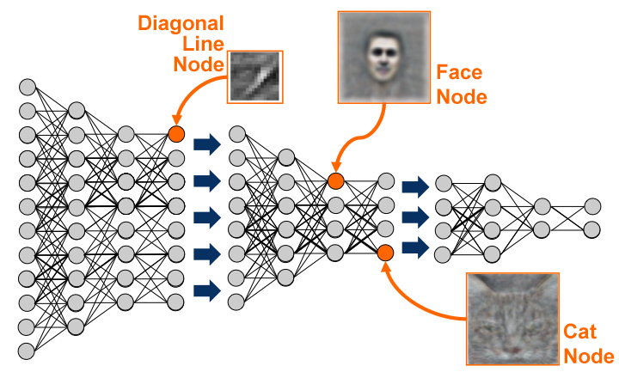
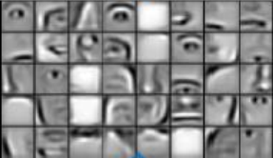
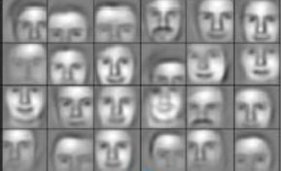
ディープラーニング
画素入力
点から線
線から輪郭
輪郭から部分
部分から全体
Notes:
例えば、画像であれば、点から線、線から輪郭、輪郭から部分、部分から全体のイメージへと概念がより高次元へと段階的に引き上げられてゆきます。換言すれば、「学習が徐々に深められる」と言ってもいいでしょう。この意味から「ディープラーニング」とばれています。
この方式は、人が設定したルールや学習モデルに沿って判断するのではなく、それ自体をコンピュータが学習して作り出すものです。つまり、「人には理解できない方法で判断する」とも言えます。どんなふうに考えたのか、人には分からないが正しい答えを導き出したということになるのです。
これまでとは全く違うコンピュータの出現と行っても言い過ぎではないでしょう。

Slide 19
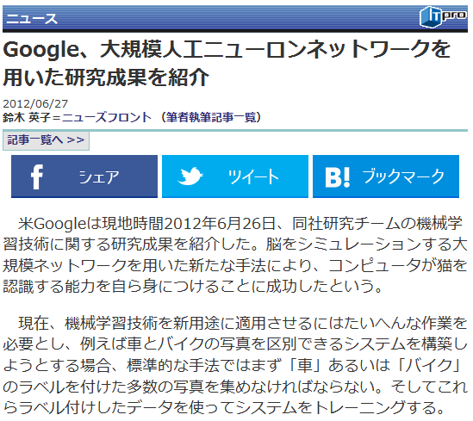
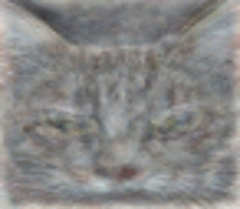
ディープラーニングの成果
Notes:
ディープラーニングとビッグデータによって、機械学習の可能性が飛躍的に高まりました。人間のように学習し、考えるコンピュータの実現に大きく近づいたのです。
この分野は最先端の研究に属するため、各社がどのような研究を行っているのかは、なかなか表に出てきませんが、2011年にIBMのWatsonがクイズ番組で優勝し、2012年にはGoogleがディープラーニングによってコンピュータに猫の画像を認識させることに成功しました。これらは人間のサポート無しに、純粋にコンピュータだけで学習が可能であることを示した、画期的な研究成果です。
Googleの場合には1,000台のサーバーを使い、3日間かけて学習を行った結果だそうですが、人間の脳には140億のニューロンがあると言われており、完全に脳をシミュレートするのはまだまだ先のことになるでしょう。
しかし、脳を完全にシミュレートできなくても、記憶容量や処理速度は人間を遙かに凌駕しており、用途を絞って考えれば、ディープラーニングは、既に充分実用化の段階にあると言って良いでしょう。もともとニューラルネットワークは並列処理に向いており、サーバーを大量に並列化したクラウド環境にも向いていると考えられます。今後様々な分野でディープラーニングが利用されていくでしょう。

Slide 20
人間と同じように学習するコンピュータ
人手
経験の蓄積
ルール設定
推論
一部人手
学習
アルゴリズム
統計解析
ビッグデータ
ルールを
自動生成
完全自動
ビッグデータ
ディープラーニング
アルゴリズム
ルールを
自動生成
Notes:
ディープラーニングにより、人間の手を借りずに自ら学習し、答えを見つけ出すことのできるコンピュータが実現できるかも知れません。

Slide 21
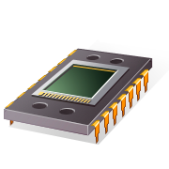
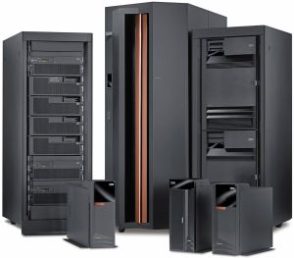
これからの人工知能・機械学習
ニューラルネットワーク
クラウドでシミュレーション
チップ化
Notes:
そして、ディープラーニングの有効性が確認されたため、専用のハードウェアも研究されています。IBMは4,000個のニューロンを集積した半導体チップを試作しました。
専用チップにより、クラウドを使うよりも高速にディープラーニングを行う事ができます。こうした取り組みと、増える一方のビッグデータにより、人工知能は今後も加速度的に進化していくと考えられます。

Slide 22
ロボット
Notes:
22

Slide 23
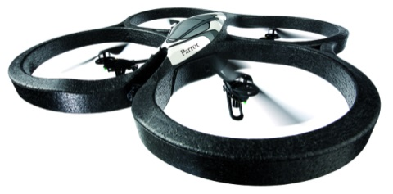
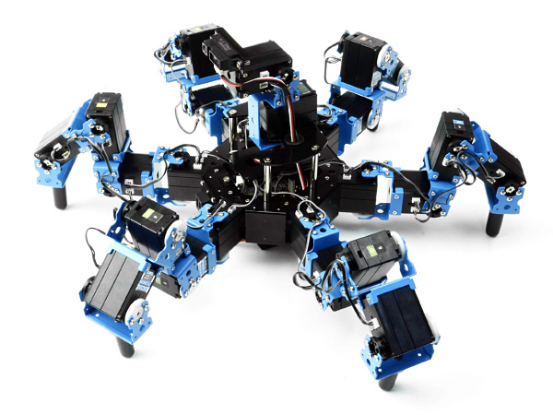
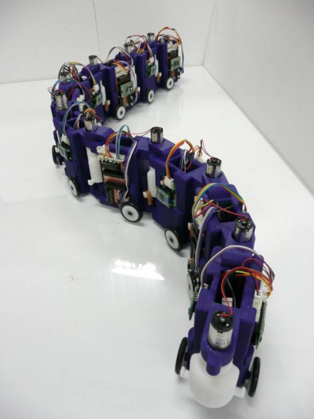
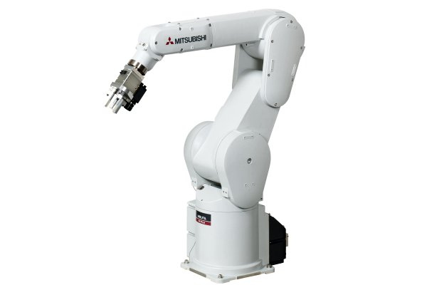
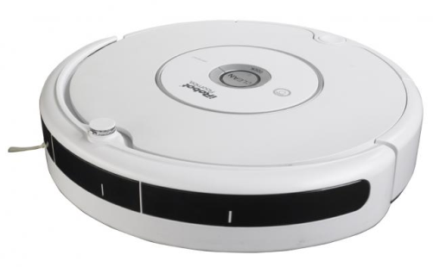
ロボット
Notes:
ロボットという言葉には一般的な定義は無いそうですが、ここでは、人間の代わりに様々な作業を行う機械で、外部からの最小限の指示で自律的に動作するもの、としておきます。自動車は人間が運転しなければならないのでロボットでは無く、自動運転車は自律的に走行するのでロボットの一種、と考えられます。掃除機はロボットではありませんが、ルンバはロボットです。
ロボットには、各種センサー、駆動機構、先に述べたAIによる制御システムが搭載されており、様々な技術の集大成ということができます。日本はロボット研究において世界をリードしており、特に自動車の組み立てなどの産業用ロボットの分野では、生産台数・稼働台数で世界一です。また、人間型のロボット (ヒューマノイド) 研究でも世界でも最先端を走っています。ヒューマノイドは、Doersにおいて重要な技術になります。
ヒューマノイド以外にも、ロボットの形状には様々なバリエーションがあります。人型 (2足歩行) だけでなく、4足、6足や多足のロボット、ヘリコプター型(ドローン)など、形状・用途とも様々です。日本は産業用ロボットでは世界をリードしていますが、自動運転車や事故処理ロボットなどでは欧米が先行しています。この分野はMoversになりますが、直近の産業規模としては3つの分野のうち最も大きいと期待されています。
ロボットの活用分野
【人の代替】（Movers）
・肉体労働の代替（産業用ロボット、自動運転車など）
・危険作業の代替（土木作業、事故処理、災害対応など）
【人のサポート】（Doers）
・生活支援（自動室温管理、掃除など）
・医療・介護支援
・エンターテインメント（ペットロボットなど）

Slide 24
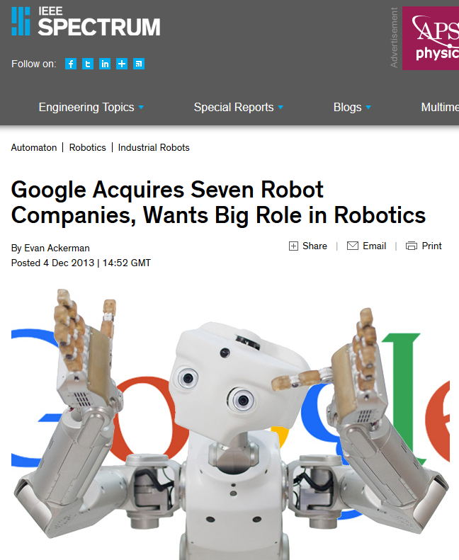
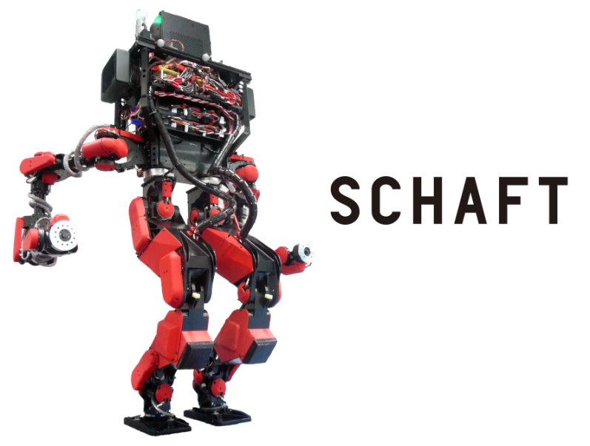
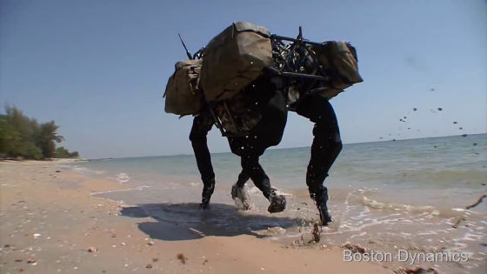
Googleが2013年だけでロボット企業8社を買収

Slide 25
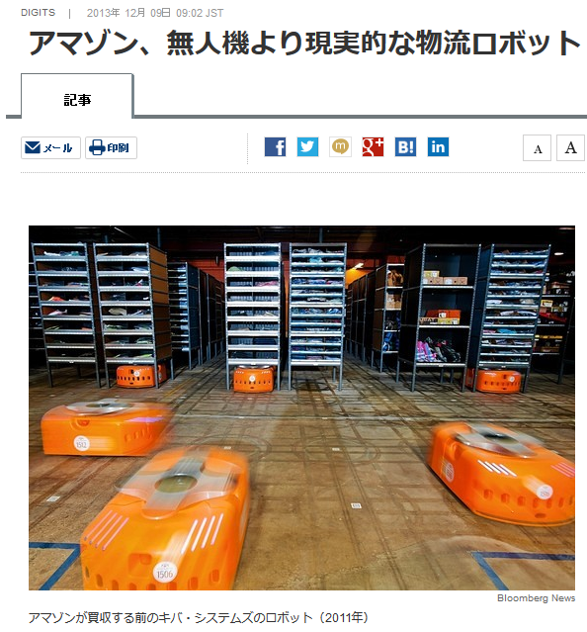
Amazonの物流ロボット
http://jp.wsj.com/article/SB10001424052702304468904579246763367904406.html

Slide 26
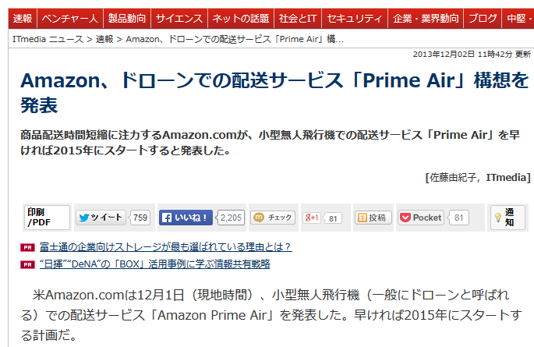
Amazonのドローン

Slide 27
BRMS
Notes:
27

Slide 28
BRMSとは
Business Rules Management System
ビジネス上の様々なルールをプログラム化せずにシステムに実装
プログラム
BRMSシステム
(ルールエンジン
推論エンジン)
ルール
ルールベース
(ルールリポジトリ、
ナレッジベース)
プログラム化＝ハードコード
・ルールをソフトウェア仕様として
定義しなおす必要がある
・コーディングが必要
・ルール追加・修正のたびにテスト
が必要となる
ルールベース＝BRMS
・ルールを自然言語に近い形で記述
・担当者がルールを作成できる
・ルールの齟齬などをシステムが自動チェック
・コーディングの必要無し
・都度テストを行う必要無し

Slide 29
ビジネスルールとは？
ビジネス運用上の様々なポリシー、規約、制約
保険加入の審査
携帯電話の料金・割引プラン
金融業における与信審査
社内決済、稟議条件など
ビジネスルールの特徴
ビジネス環境によって様々に変化する
期間限定
企業の企画・営業部門が適宜決める
ビジネスルールの問題
様々な条件をいちいちプログラミングするのは大変
改変の都度テストが必要になる

Slide 30
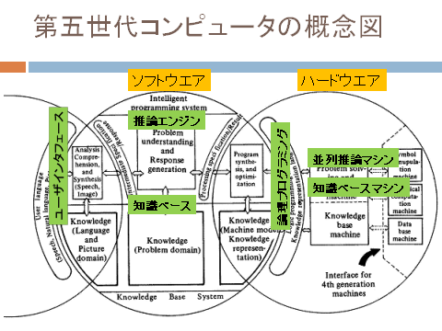
ルールベースシステムの源流
エキスパートシステム（1970年代）
人工知能研究の一環として実用化されたシステム。人間の専門家が特定分野の専門知識に基づいて推論を行い、複雑な問題を解決する過程をエミュレートし、問題の分析結果を提供し、利用者の行動を導く指針を与える。
特定の分野の問題についての情報を蓄積したルール群と、それらをベースに推論を行う推論エンジンから構成されるプログラムであり、通常のプログラミングのようにソフトウェア開発者が設定した手続きに従うわけではない。
適用分野
会計、医療、プロセス制御、金融サービス、製造業、人事など
問題点
専門家の知識は定型化できないことが多い
問題をかなり限定しないとうまく機能しない
推論エンジンの能力不足
第5世代コンピュータプロジェクト
１９８２年、通産省の肝いりで開始された国家プロジェクト。米国主導の汎用コンピュータの流れを大きく変えるべく、より人間にとって使いやすい並列推論マシンを独自に生み出していこうという試み。

Slide 31
ビジネスルールの例 (携帯電話の料金プラン)
申込書審査
新規契約か？
2台目以降は50%割引
同一家族か？
家族間は通話料無料
学生か？
学生は基本料金50%割引
夏休み期間か？
夏休み中は20%割引
2台目か？
2台目割引とは併用不可

Slide 32
BRMSのメリット
担当者が自然言語に近いコマンドを使ってルールを追加・修正・削除できる
プログラミングの必要が無い
仕様書化の必要が無い
BRMSシステムがルールのコンフリクトなどをチェック
期間の設定などができる
ビジネスルールをプログラムの外に出すことができる
ルールの変更があれば迅速に対応できる
いちいちテストする必要が無い
ルールを追加していくだけでシステム構築ができる
従来型のプログラミングは必要無し
ルールを一つ入れた時点で稼働開始

Slide 33
ルールを追加していくだけでシステムをアップデート・維持できる
申込書
携帯電話契約のルール
2台目以降割引（2台目以降は基本料金割引）
家族割引（同一家庭で利用の場合には通話料金無料）
学生向け割引（学生は基本料金を50%値引き）
夏休み限定割引（7-8月の2ヶ月間に契約した場合には基本料金を20%OFF）
夏休み限定割引は2台目以降割引とは併用不可
Good
NG

